Slide 1

CHƯƠNG 5: VIỆT NAM TỪ 1945 ĐẾN NAY

Slide 2

1. Tình hình kinh tế, chính trị, văn hoá
2. Tổng kết

Slide 3

1. Tình hình kinh tế, chính trị, văn hoá
1.1. Việt Nam từ 1945 đến 1954
1.2. Việt Nam từ 1954 đến 1975
1.3. Việt Nam từ 1975 đến nay

Slide 4

1.1. Việt Nam từ 1945 đến 1954
a. Về kinh tế
b. Chính trị
c. Văn hoá

Slide 5

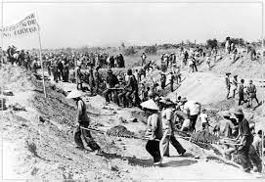
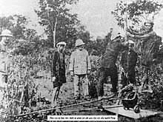
a. Về kinh tế
Cùng với nhiệm vụ thực hiện cuộc kháng chiến chống thực dân Pháp, chúng ta đã thực hiện chuyển nền kinh tế tàn tích thực dân, phong kiến và thấp kém thành nền kinh tế dân chủ, độc lập phục vụ nhu cầu kháng chiến và kiến quốc.

Slide 6

b. Chính trị
Cách mạng Tháng Tám năm 1945 thành công mở ra bước ngoặt vĩ đại trong lịch sử dân tộc Việt Nam
Ngày 06/01/1946, cuộc Tổng tuyển cử bầu Quốc hội đầu tiên đã diễn ra trên cả nước
1946 Bản Hiến pháp ra đời đầy đủ danh nghĩa về mặt pháp lý để đại diện cho nhân dân Việt Nam về cả đối nội và đối ngoại.

Slide 7

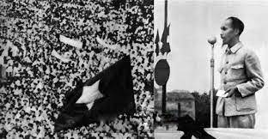
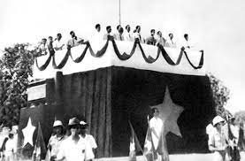
Bác Hồ đọc Tuyên ngôn Độc lập 2/29/1945 tại Quảng Trường Ba Đình

Slide 8

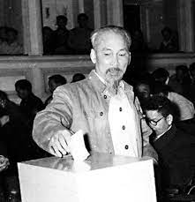
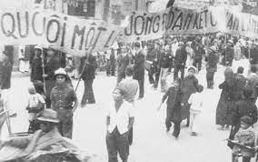
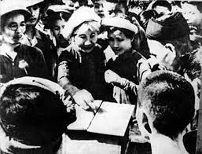
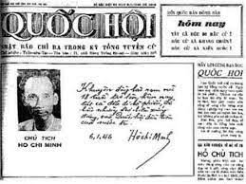
Cuộc tổng Tuyển cử đầu tiên 6/1/1946

Slide 9

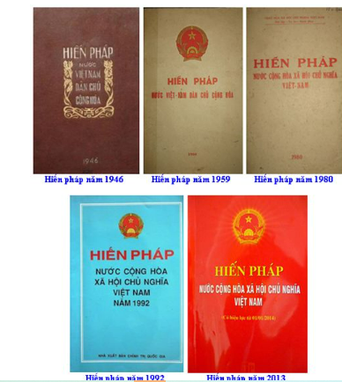


Slide 10
c. Văn hoá
Năm 1943; bản Đề cương văn hoá Việt Nam của Đảng được công bố
(1946-1954),công tác thông tin, tuyên truyền, cổ động giữ vị trí hàng đầu trong 5 bước công tác cách mạng theo phương châm của Hồ Chủ tịch: “Kháng chiến hóa văn hóa, văn hóa hóa kháng chiến”.
“Chiến sĩ trên mặt trận văn hóa” đã biết đưa nghệ thuật vào công tác tuyên truyền, và nâng công tác tuyên truyền trở thành nghệ thuật

Slide 11

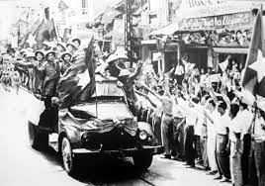
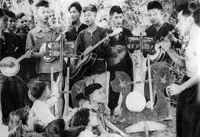
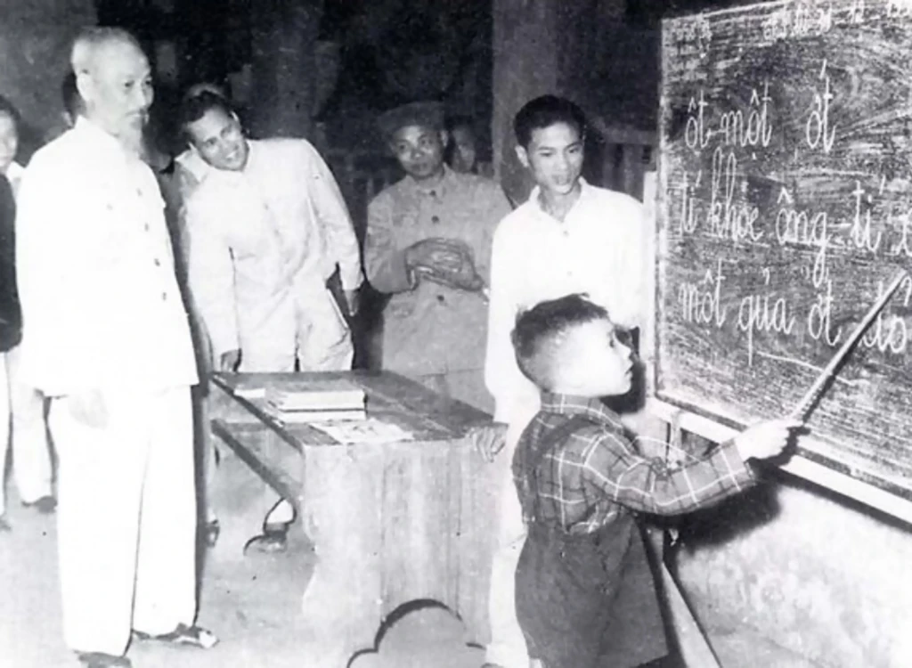
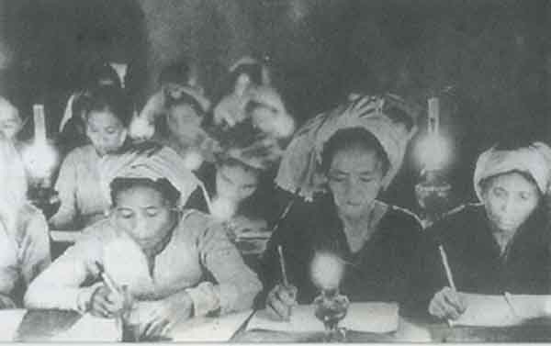

Slide 12

1.2. Việt Nam từ 1954 đến 1975
a. Kinh tế
b. Chính trị

Slide 13

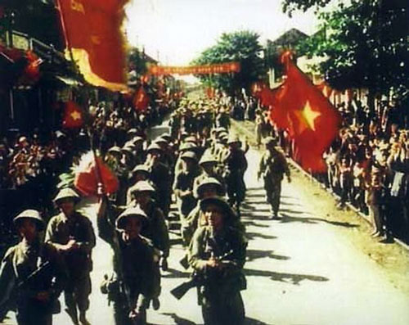
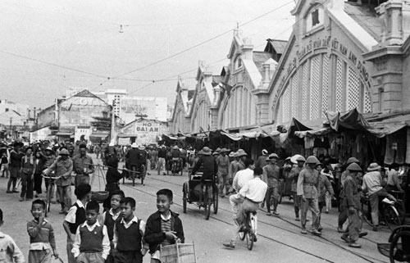
a. Kinh tế
Kế hoạch phát triển kinh tế - xã hội 5 năm lần thứ nhất (1961-1965), phấn đấu xây dựng bước đầu cơ sở vật chất và kỹ thuật của chủ nghĩa xã hội
Miền Bắc là thời kỳ khôi phục kinh tế, hàn gắn vết thương chiến tranh
Đoàn quân tiến về thủ đô tháng 10/1954
Chợ Đồng Xuân năm 1954

Slide 14

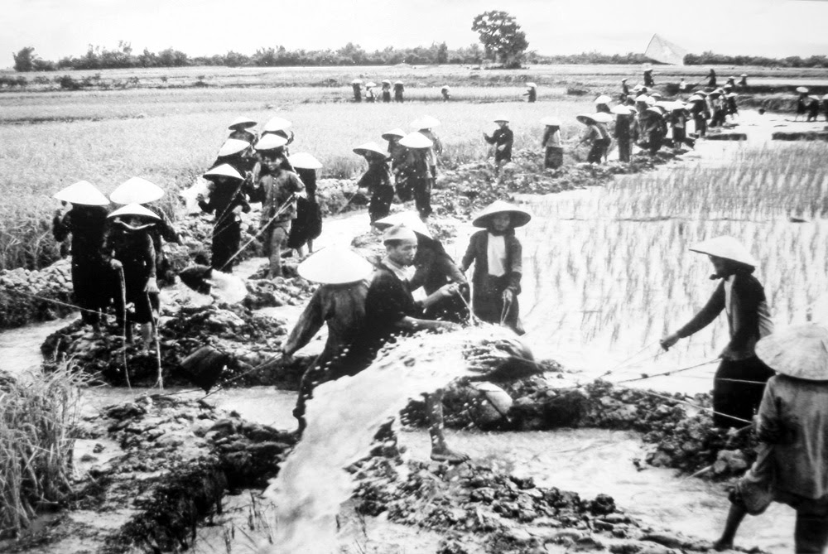
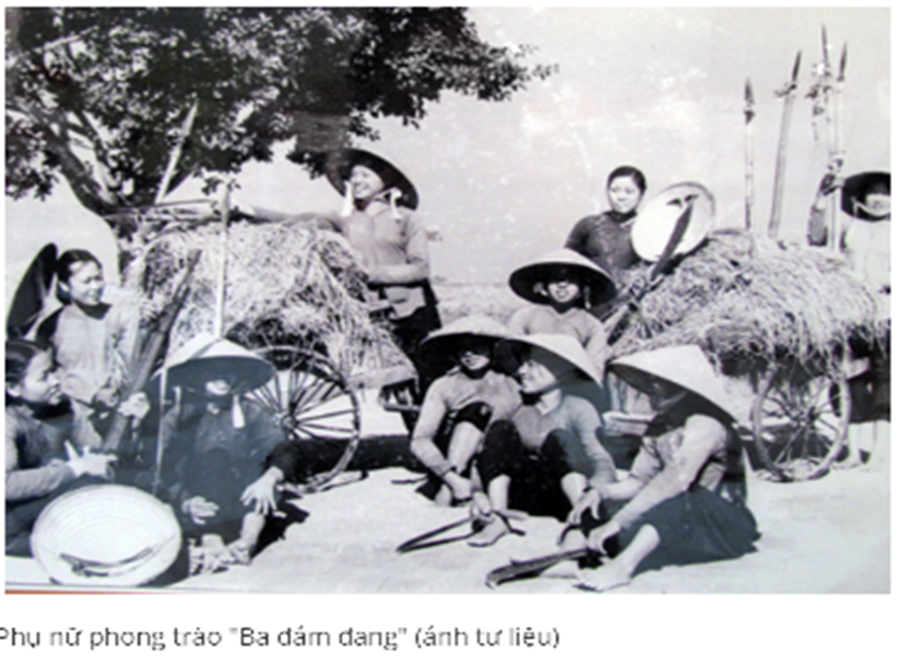
Hợp tác hóa nông nghiệp ở huyện Đông Anh phục vụ công cuộc xây dựng CNXH ở miền Bắc.

Slide 15

Chính trị
7.1954 Hiệp định Giơnevơ được ký kết
Cách mạng Việt Nam thực hiện 2 nhiệm vụ chiến lược: miền Bắc bước vào thời kỳ quá độ tiến lên chủ nghĩa xã hội, miền Nam tiếp tục cuộc cách mạng dân tộc dân chủ nhân dân

Slide 16
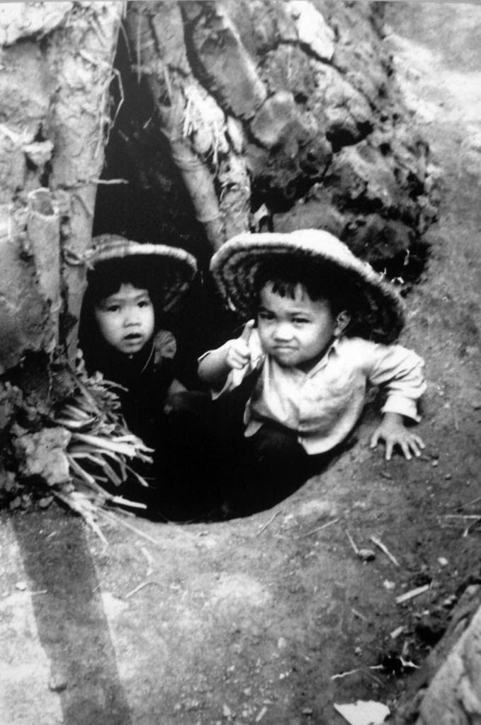
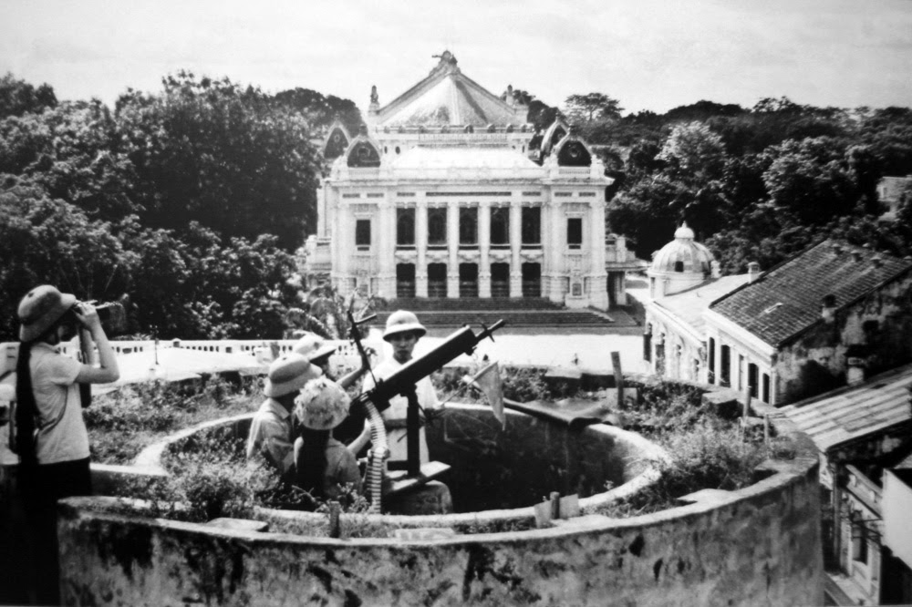
Miền Bắc 1954-1975
Học sinh tiểu học ở Hà Nội trong căn hầm thời chiến
Tự vệ nhà in báo Nhân Dân sẵn sàng chiến đấu, giai đoạn Mỹ tiến hành chiến tranh phá hoại miền Bắc

Slide 17
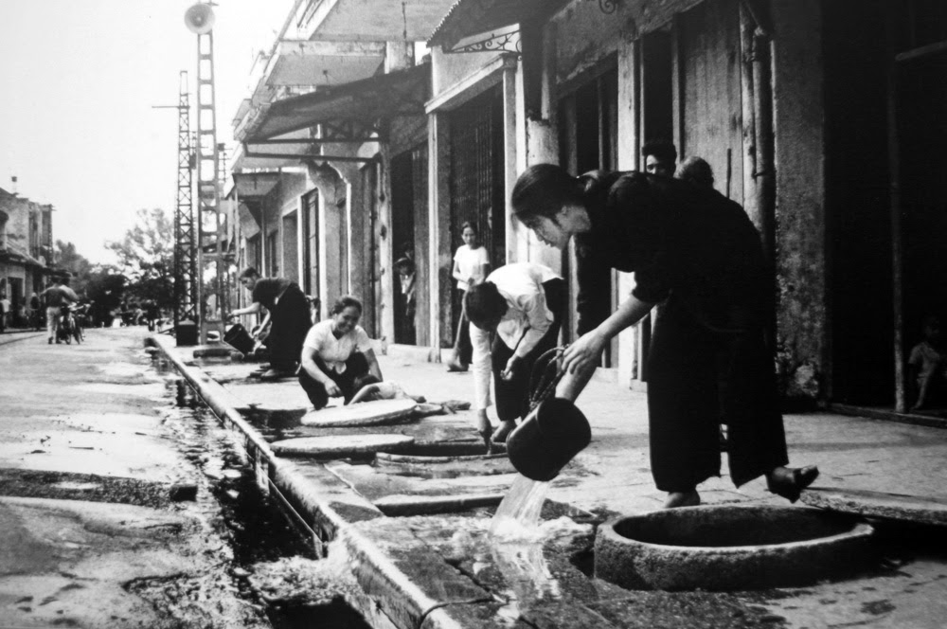
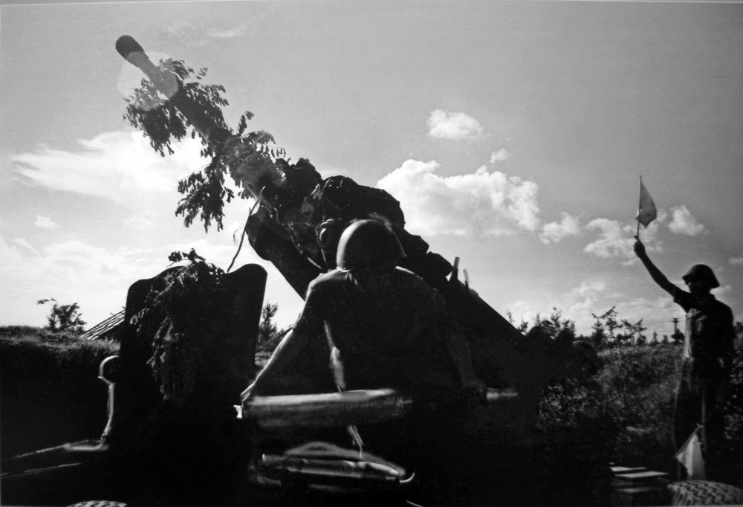
Miền Bắc 1954-1975
Người dân phố Hàng Đào tát nước khỏi hầm trú ẩn cá nhân năm 1972.
Bảo vệ vùng trời Hà Nội trước sự phá hoại của máy bay Mỹ

Slide 18
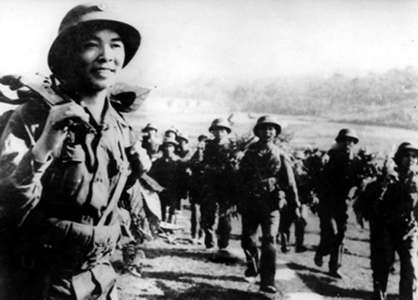
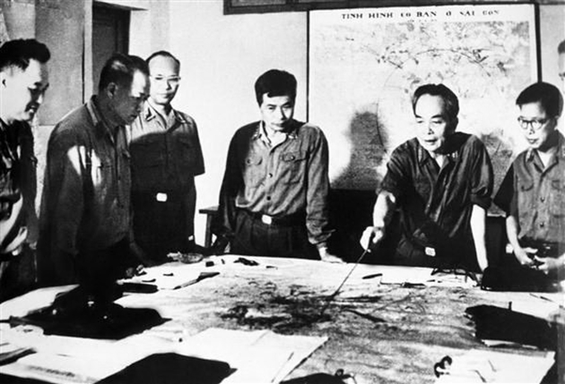
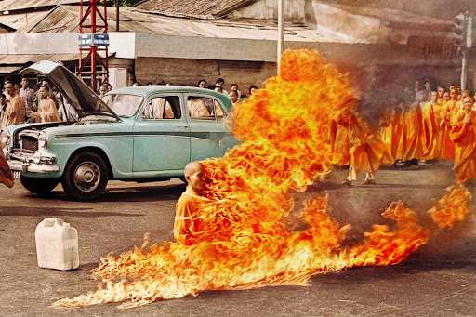
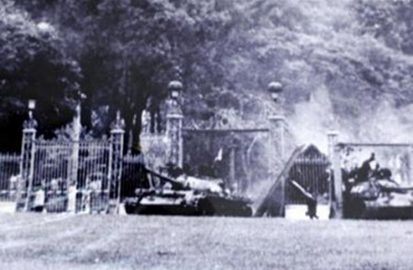
Miền nam từ 1954-1975
Đại tướng Võ Nguyên Giáp và các đồng chí lãnh đạo Quân ủy Trung ương theo dõi diễn biến Chiến dịch Hồ Chí Minh năm 1975.
Thanh niên miền Bắc hăng hái lên đường vào miền Nam chiến đấu.
Hòa thượng Thích Quảng Đức tự thiêu 11.6.1963 tại Ngã tư Phan Văn Duyệt và Lê Đình Phùng
Xe tăng 390 húc đổ cổng Dinh Độc Lập ngày 30-4-1975. (ảnh tư liệu)

Slide 19
c. Văn hóa
Ở miền Bắc nổi bật lên trong thời kỳ này là các hoạt động văn hóa, văn nghệ: “Tiếng hát át tiếng bom” và “Đọc sách có hướng dẫn”
Hệ thống giáo dục các cấp từ phổ thông đến đại học phát triển nhanh
Ở miền Nam hoạt động văn hóa, văn nghệ trở thành một mặt trận trong đấu tranh chính trị, thu hút các văn nghệ sĩ, học sinh, sinh viên tham gia

Slide 20
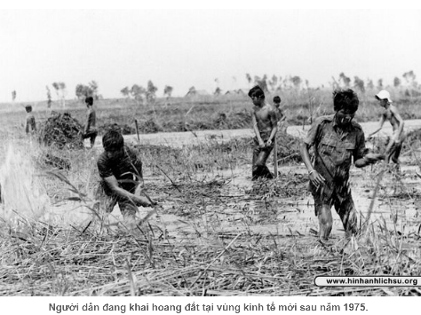
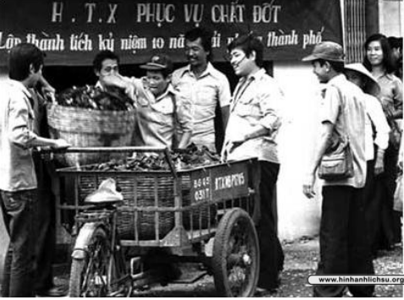
1.3. Giai đoạn từ 1975 đến nay
b.Chính trị
c.Văn hóa
a.Kinh tế

Slide 21
a. Kinh tế
Thời kỳ 1976-1985: Kế hoạch 5 năm lần 2 (1976-1980) và kế hoạch 5 năm lần 3 (1981-1985); Khắc phục từng bước những hậu quả nặng nề của chiến tranh; Khôi phục phần lớn những cơ sở công nghiệp, nông nghiệp, giao thông ở miền Bắc và xây dựng lại các vùng nông thôn ở miền Nam bị chiến tranh tàn phá.
Thời kỳ này, Nhà nước quản lý nền kinh tế chủ yếu bằng mệnh lệnh hành chính dựa trên hệ thống chỉ tiêu pháp lệnh áp đặt từ trên xuống dưới; tăng trưởng kinh tế trong thời kỳ này thấp và kém hiệu quả.

Slide 22
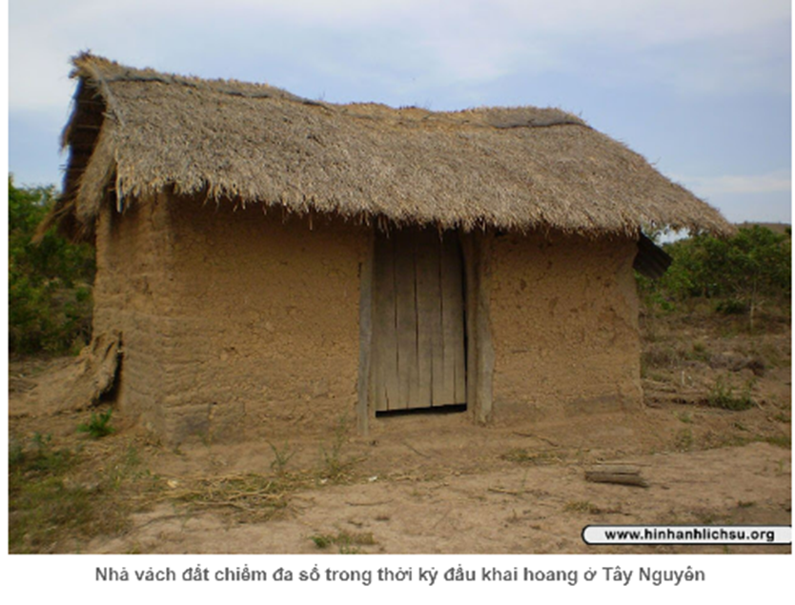
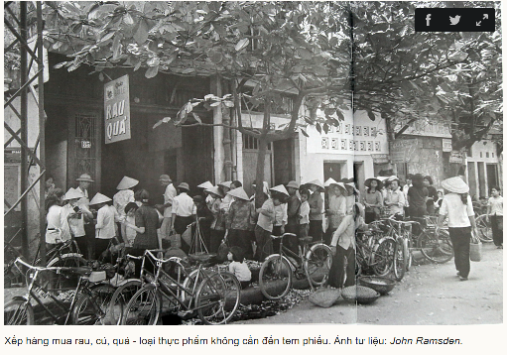

Slide 23
a. Kinh tế
Thời kỳ 1986 đến nay:Trong thời kỳ này, nước ta đã thực hiện đường lối đổi mới, chuyển đổi từ nền kinh tế kế hoạch hóa tập trung, bao cấp sang nền kinh tế hàng hóa nhiều thành phần
Đại hội lần thứ VI của Đảng Cộng sản Việt Nam (tháng 12-1986) đã đưa ra đường lối đổi mới toàn diện đất nước.

Slide 24

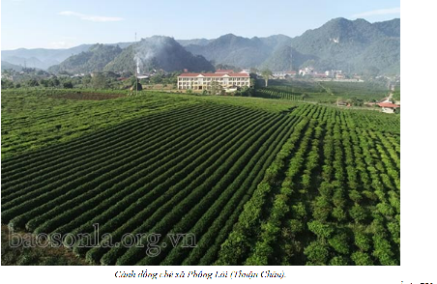
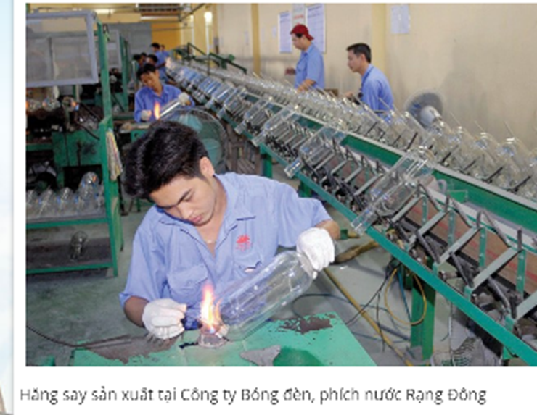
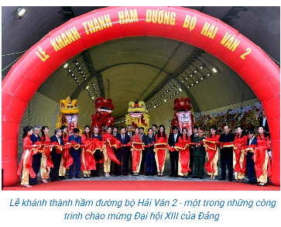

Slide 25
b. Văn hóa
Thời kỳ 1975-1986:Chính phủ chủ trương nhanh chóng xóa nạn mù chữ và đẩy mạnh bổ túc văn hóa, xem đó là nhiệm vụ ưu tiên hàng đầu; Hệ thống y tế được mở rộng, xây mới và áp dụng tiến bộ khoa học kỹ thuật.
Thời kỳ 1986 đến nay: Đại hội đại biểu lần thứ VI đã khẳng định vị trí, vai trò của văn hoá; Các Nghị quyết tiếp theo qua các kỳ đại hội từ Đại hội VII đến Đại hội XII tiếp tục khẳng định: văn hoá là nền tảng tinh thần của xã hội; Văn hoá vừa là động lực thúc đẩy kinh tế xã hội vừa là một mục tiêu của chúng ta; xây dựng nền văn hoá Việt Nam tiên tiến đậm đà bản sắc dân tộc.

Slide 26
c. Chính trị
Thời kỳ 1975-1986:Chính phủ chủ trương nhanh chóng xóa nạn mù chữ và đẩy mạnh bổ túc văn hóa, xem đó là nhiệm vụ ưu tiên hàng đầu; Hệ thống y tế được mở rộng, xây mới và áp dụng tiến bộ khoa học kỹ thuật.
Thời kỳ 1986 đến nay: Đại hội đại biểu lần thứ VI đã khẳng định vị trí, vai trò của văn hoá; Các Nghị quyết tiếp theo qua các kỳ đại hội từ Đại hội VII đến Đại hội XII tiếp tục khẳng định: văn hoá là nền tảng tinh thần của xã hội;Văn hoá vừa là động lực thúc đẩy kinh tế xã hội vừa là một mục tiêu của chúng ta; xây dựng nền văn hoá Việt Nam tiên tiến đậm đà bản sắc dân tộc.

Slide 27

2. Tổng kết
Chương 1: Con người Việt Nam thời kỳ nguyên thủy
Chương 2: Thời kỳ hình thành quốc gia đầu tiên
Chương 3: Việt Nam thời kỳ bắc thuộc
Chương 4: Việt Nam thời kỳ phong kiến
Chương 5: Việt Nam từ 1945 đến nay

